Slide 1
Presentatiemodel technisch
Stijlen voor op de kaart

Slide 2
Versie 0.98.1-kern
Waardelijsten
Styled Layer Descriptor (SLD)
Symbolenbibliotheek (Excel)
Symbolisatietabellen (Excel)
Notes:
Laatste set bestanden die gepubliceerd waren bij het presentatiemodel.

Slide 3
In beeld
XML
Visualisatie
Waardelijsten
Symbolisatietabellen sheet
Styled Layer Descriptor (SLD)
Symbolenbibliotheek sheet
xslt
xslt
Stylesheet (CSS)
Symbolisatietabellen
(xml tonen in browser)
Stylesheet (CSS)
Symbolenbibliotheek
(html)
Notes:
Oud: de rode stippellijnen zijn handmatige bewerkingen. Excel bestanden voor visualisatie.
Nieuw: de groene lijnen zijn automatische processen; met een stylesheet die van de SLD wordt gemaakt zijn de waardelijsten in de browser te visualiseren
De symbolenbibliotheek wordt direct vanaf de SLD gemaakt en is met een stylesheet in de browser te visualiseren

Slide 4
Indeling SLD
Soort geometrie
Vlakken, Normwaarden, Lijnen en Punten
Uitvoering
Solid, arcering, transparantie, open, gesloten lijn, onderbroken lijn, kleur lijn, lijndikte, symbool
Kleuren
Notes:
Oud: alles in 1 grote bak, weinig informatie
Nieuw: per soort geometrie een SLD, per uitvoering een groep (FeatureTypeStyle)
Meer namen en omschrijvingen toegevoegd

Slide 5
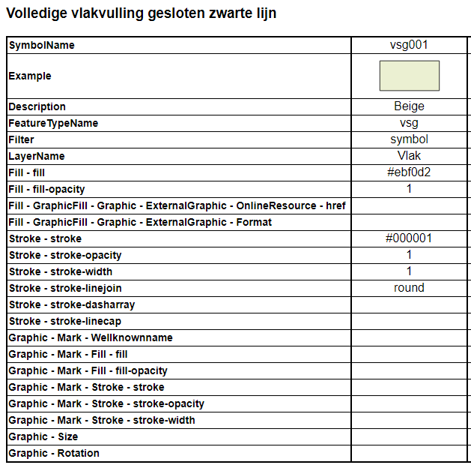
Symbolenbibliotheek
Visualisering SLD in html

Slide 6
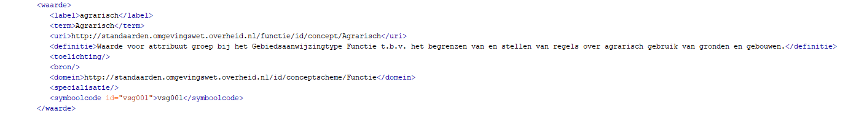
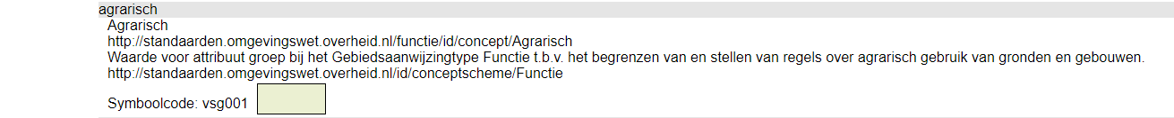
Symbolisatietabellen
Visualiseren waardelijsten
Notes:
Boven: niet opgemaakte XML weergave van een waarde
Onder: opgemaakt met de stylesheet die van de SLD is gemaakt

Slide 7
Symbolenbibliotheek SLD
Mapbox-gl-style ten behoove van Ozon viewer
{ "id": "vsg001", "type": "fill", "paint": { "fill-opacity": 1, "fill-color": "#ebf0d2", "fill-outline-color": "#000001" } }
<se:FeatureTypeStyle> <se:Name>vsg</se:Name> <se:Description> <se:Title>Volledige vlakvulling gesloten zwarte lijn</se:Title> </se:Description> <se:Rule> <se:Name>vsg001</se:Name> <se:Description> <se:Title>Beige</se:Title> </se:Description> <ogc:Filter> <ogc:PropertyIsEqualTo> <ogc:PropertyName>symbol</ogc:PropertyName> <ogc:Literal>vsg001</ogc:Literal> </ogc:PropertyIsEqualTo> </ogc:Filter> <se:PolygonSymbolizer> <se:Fill> <se:SvgParameter name="fill">#ebf0d2</se:SvgParameter> <se:SvgParameter name="fill-opacity">1</se:SvgParameter> </se:Fill> <se:Stroke> <se:SvgParameter name="stroke">#000001</se:SvgParameter> <se:SvgParameter name="stroke-opacity">1</se:SvgParameter> <se:SvgParameter name="stroke-width">1</se:SvgParameter> <se:SvgParameter name="stroke-linejoin">round</se:SvgParameter> </se:Stroke> </se:PolygonSymbolizer>
GIO FeatureTypeStyle ten behoove van LVBB Viewer
<FeatureTypeStyle version="1.1.0" xsi:schemaLocation="http://schemas.opengis.net/se/1.1.0/FeatureStyle.xsd" xmlns="http://www.opengis.net/se" xmlns:xsi="http://www.w3.org/2001/XMLSchema-instance" xmlns:ogc="http://www.opengis.net/ogc" xmlns:geo="https://standaarden.overheid.nl/stop/imop/geo/"> <!-- Verbeeldingsinformatie voor een GIO met bouwhoogtes 0-10, 10-20 en 20-30 als kwantitatievenormwaarde --> <FeatureTypeName>geo:Locatie</FeatureTypeName> <SemanticTypeIdentifier>geo:kwantitatieveNormwaarde</SemanticTypeIdentifier> <Rule> <Name>Bouwhoogte kleiner of gelijk aan 10 meter</Name> <ogc:Filter> <ogc:PropertyIsLessThanOrEqualTo> <ogc:PropertyName>kwantitatieveNormwaarde</ogc:PropertyName> <ogc:Literal>10</ogc:Literal> </ogc:PropertyIsLessThanOrEqualTo> </ogc:Filter> <PolygonSymbolizer> <Name>vsgt407</Name> <!-- symboolcode uit de IMOW symbolisatie bibliotheek --> <Description> <Title>10 meter en lager</Title> <!-- Tekst voor legenda --> <Abstract>Maximum bouwhoogte kleiner of gelijk aan 10 meter</Abstract> <!-- toelichting op legenda tekst --> </Description> <Fill> <SvgParameter name="fill">#96ff96</SvgParameter> <SvgParameter name="fill-opacity">0.3</SvgParameter> </Fill> <Stroke> <SvgParameter name="stroke">#005000</SvgParameter> <SvgParameter name="stroke-opacity">1</SvgParameter> <SvgParameter name="stroke-width">0.5</SvgParameter> <SvgParameter name="stroke-linejoin">round</SvgParameter> </Stroke> </PolygonSymbolizer> </Rule>
symboolcode[id='vsg001']::after{ content:'\00A0 \00A0 \00A0 \00A0 \00A0 \00A0 \00A0 \00A0 \00A0’; line-height: 40px; font-size: 30px; margin: 10px; background-color: rgba(235,240,210,1); border-width:1px; border-color: #000001; border-style: solid; }
CSS ten behoeve van visualisatie (symbolisatietabellen)
Notes:
Links: voorbeeld SLD en de stylesheet die hiervan wordt gemaakt
Rechts: dezelfde stijl in Mapbox-gl-style zoals in de Ozon viewer gebruikt gaat worden en daaronder zoals de SLD informatie in de GIO terecht komt

